Slide 1

Sasa International Food

Slide 2
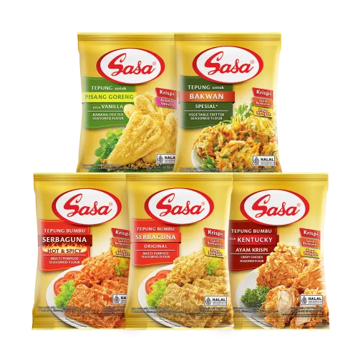
Apa itu Sasa
Sasa bumbu masakan adalah rangkaian produk bumbu instan dan penyedap rasa dari PT Sasa Inti (berdiri 1968) yang dirancang untuk memberikan rasa gurih, lezat, dan praktis pada berbagai hidangan

Slide 3

Sejarah SASA
PT Sasa Inti (Sasa) didirikan oleh Rodamas pada tahun 1968 di Sidoarjo, Jawa Timur, sebagai pionir perusahaan bumbu masak di Indonesia. Nama "Sasa" berasal dari "Sari Rasa", yang artinya sari dari rasa, berfokus pada penyedap rasa (MSG) sebelum berkembang menjadi perusahaan FMCG (Fast Moving Consumer Goods).

Slide 4
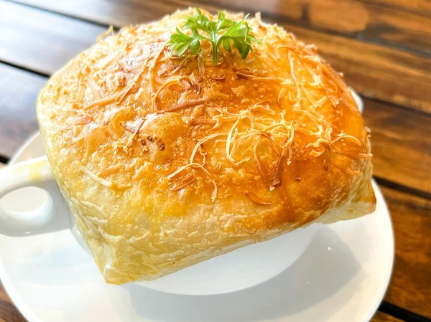
Masakan Apa aja

Slide 5
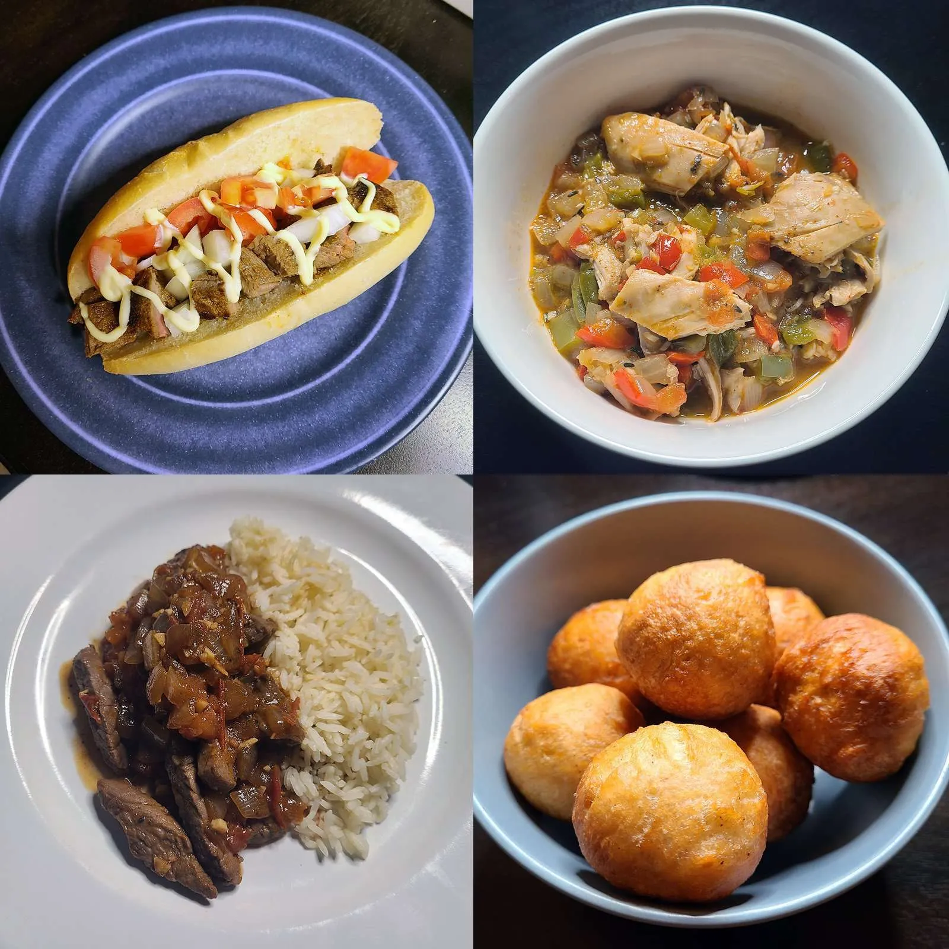
Sasa menawarkan berbagai resep masakan internasional praktis yang mudah dibuat menggunakan produk bumbu instan, tepung bumbu, dan saus Sasa. Inspirasi menu meliputi Kari Ayam Roti Jala, Spam Musubi, Tom Kha Gai, Jajangmyeon, dan Chicken Tikka Masala. Bumbu Sasa membantu menghasilkan cita rasa autentik di rumah.

Slide 6
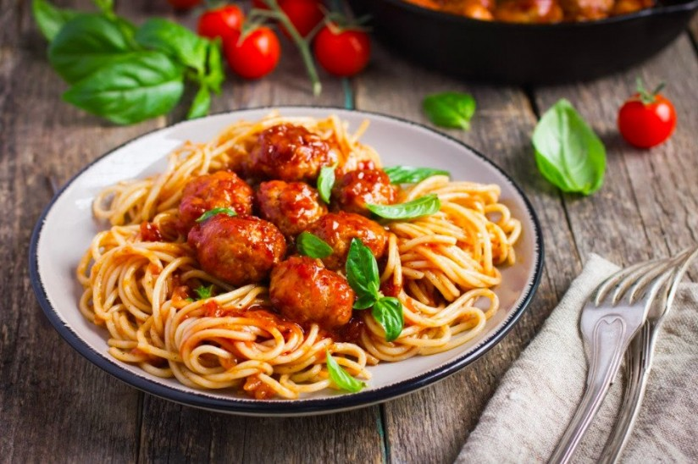
Makanan Internasional paling favorit Favorit
Spaghetti Bola Daging
Spaghetti bola daging (meatballs) adalah hidangan pasta populer perpaduan Italia-Amerika yang terdiri dari spaghetti rebus, disajikan dengan bola-bola daging sapi giling berbumbu, dan disiram saus tomat merah (bolognese) yang kaya rempah. Biasanya diberi taburan keju parmesan/cheddar dan parsley, menciptakan kombinasi gurih, segar, dan mengenyangkan.

Slide 7

Lokasi Masakan
Spaghetti bola daging (spaghetti and meatballs) sebenarnya bukan berasal dari Italia, melainkan hidangan Italia-Amerika yang diciptakan oleh imigran Italia di Amerika Serikat pada awal abad ke-20.

Slide 8
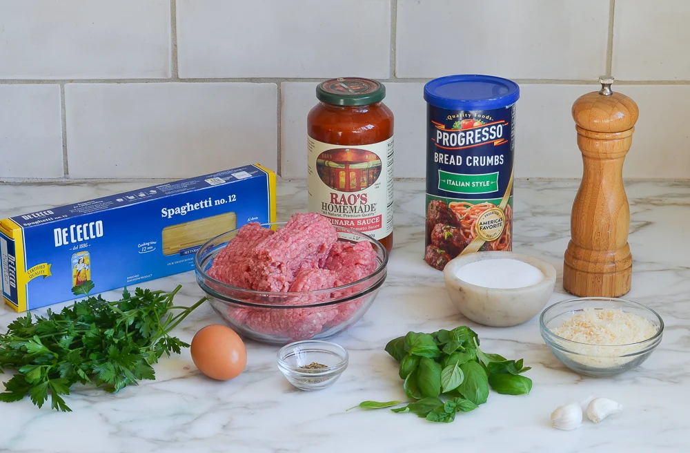
Resep
Bahan - bahan
1 sdt oregano
1 sdt thyme
3 sdm Sasa Saus Tomat
Garam
Merica & gula pasir, secukupnya
750 ml air
Minyak untuk menumis, secukupnya
Spaghetti, rebus aldente secukupnya
Daging cincang untuk patty burger, secukupnya
5 buah tomat, cincang kasar
1/2 butir bawang bombay, cincang kasar
3 siung bawang putih, cincang kasar
3 lembar bay leaf

Slide 9
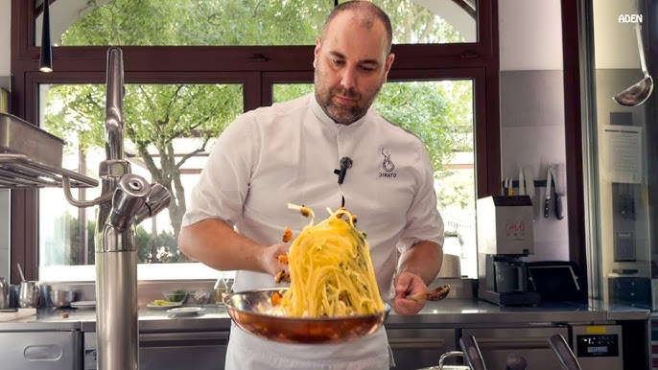
Cara Membuat
Tumis bawang putih dan bawang bombay hingga harum. Kemudian masukkan tomat cincang. Masak hingga keluar air. Masukkan bay leaf, oregano, dan thyme. Kemudian tambahkan air. Rebus hingga tomat lunak.
Masukkan Sasa Saus Tomat. Aduk rata.
Kemudian masukkan daging cincang. Masak sampai kuah tinggal sedikit.
Terakhir masukkan garam, merica dan gula pasir. Icip-icip. Kalau sudah pas angkat dan sajikan dengan spaghetti yang sudah dimasak.

Slide 10
Sekian Terima Kasih dan selamat menikmati

